Slide 1

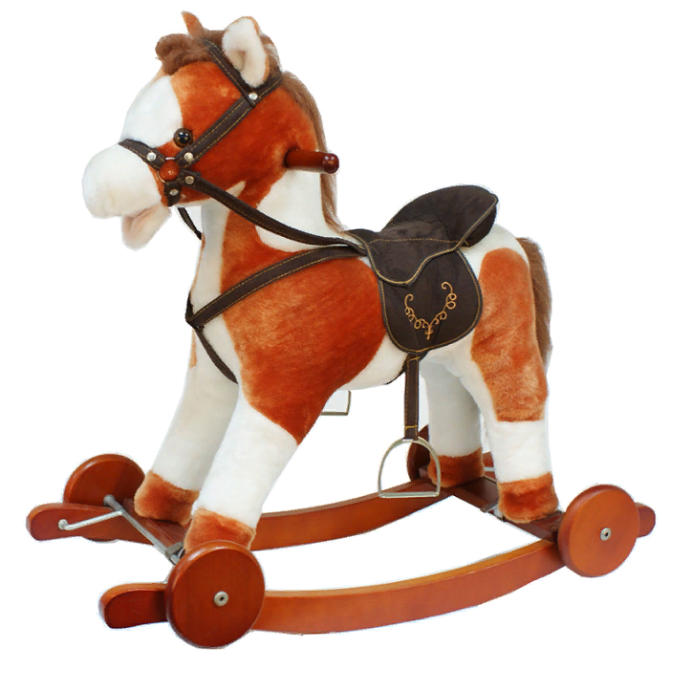
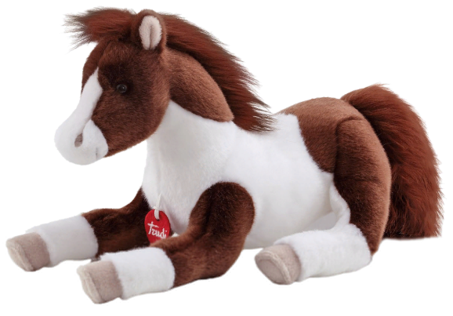
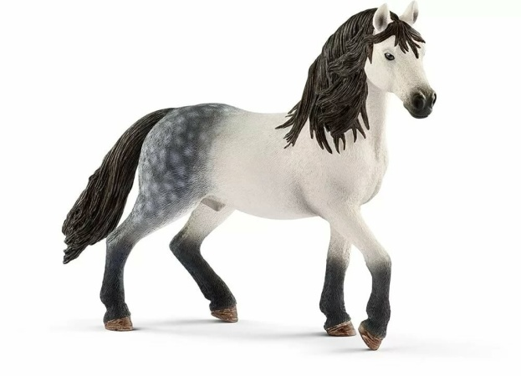
Игрушка своими руками
Подготовила: Воспитатель Макаревич И.М.

Slide 2
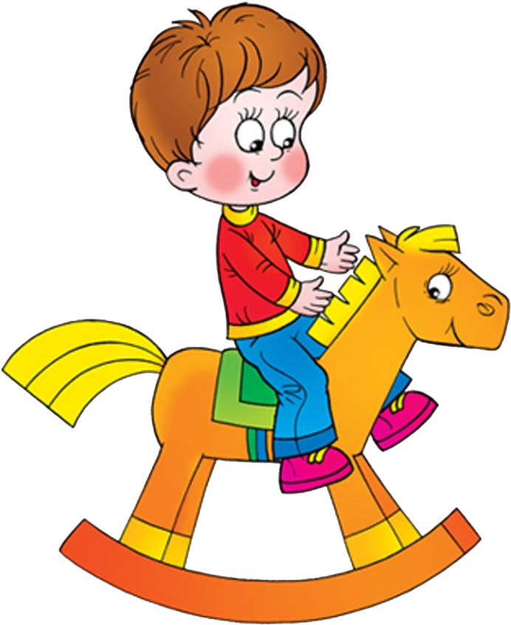
Игра «Подскажи словечко»
Я люблю свою _________, Причешу ей ________ гладко, Гребешком приглажу _______ И верхом __________.

Slide 3
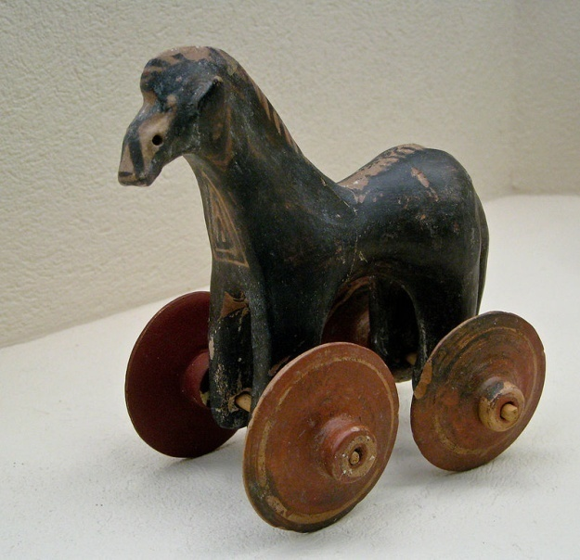
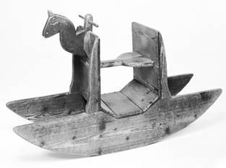
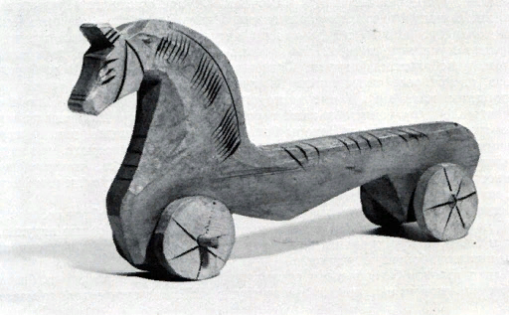
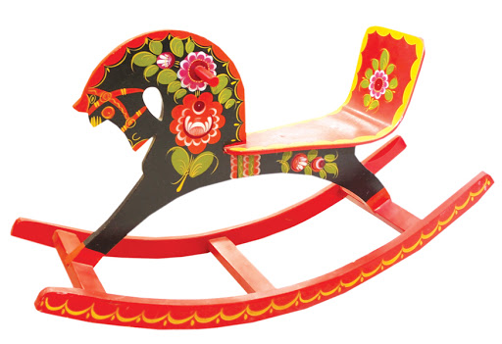
История возникновения игрушек
Игрушка — предмет, предназначенный для игры.
Игрушки известны человечеству с глубокой древности, они были обнаружены археологами при раскопках остатков древних цивилизаций. Игрушки, найденные при раскопках Индской цивилизации (3000—1500 до н. э.) включают маленькие повозки, свистки в виде птиц и игрушечных обезьянок, которые могут сползать по верёвке.
Игрушка в России до XVIII века называлась потеха, потешка. В Москве игрушки продавались в Овощном, Пряничном и Потешном рядах, или изготовлялись дома. Игрушки — деревянные фигурки: лошадки, барашки, козлики, птички, медведи, петушки, собаки, львы, мужички, немки (куклы); деревянные и глиняные сосуды, игрушечными ковшики, стаканы.
В царской семье мальчикам к концу первого года жизни дарили деревянную лошадку с седлом, уздечкой и стременами. Вероятно, это традиция осталась от обряда сажания на живого коня.

Slide 4
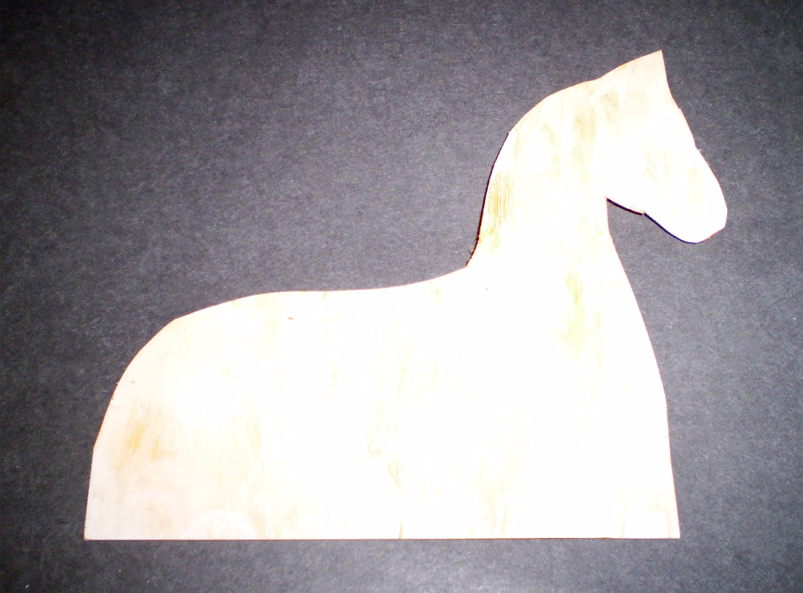
Шаг 1. Вырезать по шаблону деталь лошадки из картона.

Slide 5
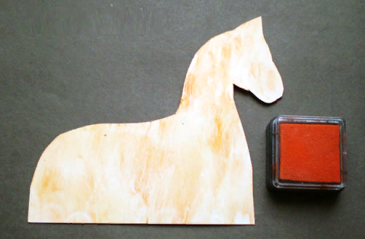
Шаг 2. Краской-штампом покрасить деталь с двух сторон. Штамп передвигать сверху вниз отрывисто, имитируя волокна шерсти.

Slide 6
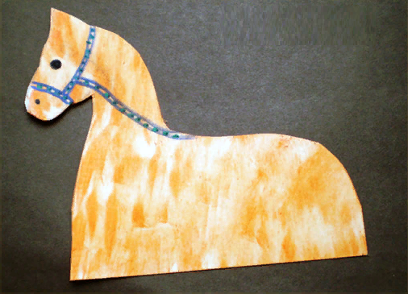
Шаг 3. Нарисовать глаз, точку на носу (ноздрю) и уздечку.

Slide 7
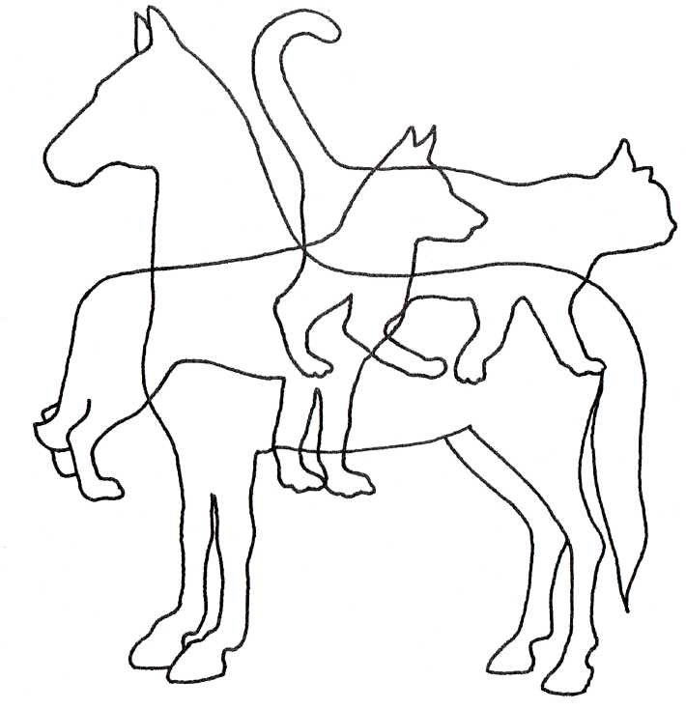
Пока наша лошадка сохнет, мы с вами поиграем в игру: «Кто спрятался»

Slide 8
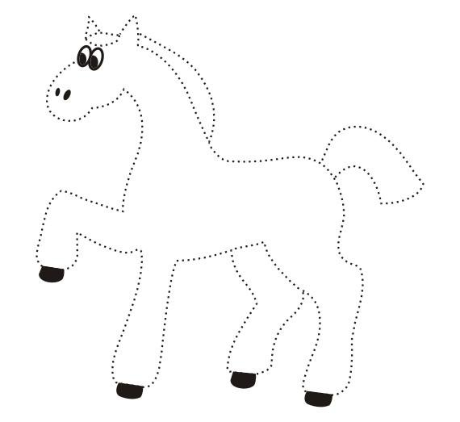
Игра «Обведи по точкам»

Slide 9
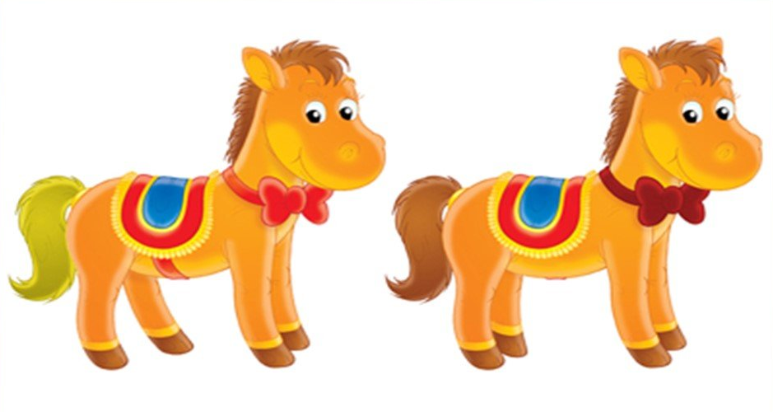
Игра «Найди 5 отличий»

Slide 10
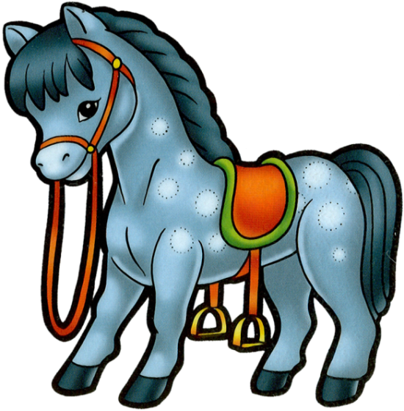
ФИЗКУЛЬТМИНУТКА
Цок, цок, цок, цок!
(Детки поочередно топают ножками - то одной, то другой) Я лошадка - серый бок! (Повороты, ручки на талии ) Я копытцем постучу, (Ходьба на месте.) Если хочешь - прокачу! (Легкий бег на месте.) Посмотри, как я красива, Хороши и хвост и грива. (Взмахи ручками в одну и в другую сторону - показывают какая красивая лошадка) Цок, цок, цок, цок, Я лошадка - серый бок! (Детки кружатся на месте)

Slide 11
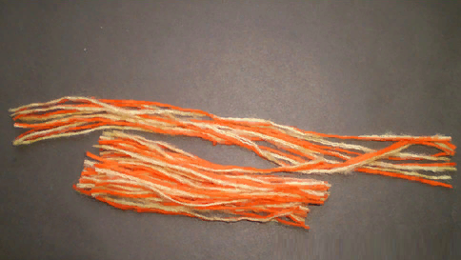
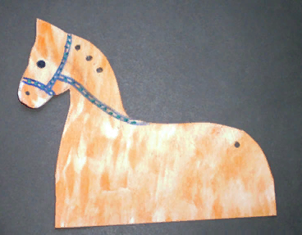
Шаг 4. Нарезать пряжу для гривы и для хвоста.
Шаг 5. Сделать дыроколом 2 — 3 дырочки в области гривы и одну – в области хвоста.

Slide 12
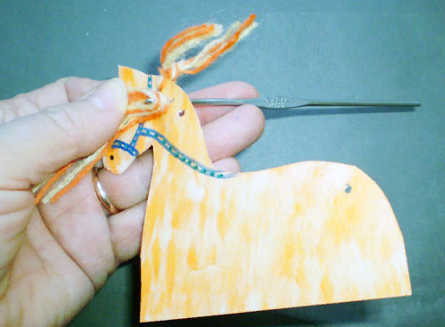
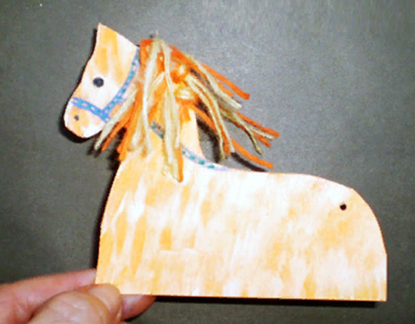
Шаг 6. А на этом этапе мы будем учиться вязать узелки. С помощью крючка протянуть пряжу в дырочки и завязать узелки.
Вот грива уже готова!
Шаг 7. Аналогично привязать хвост.

Slide 13
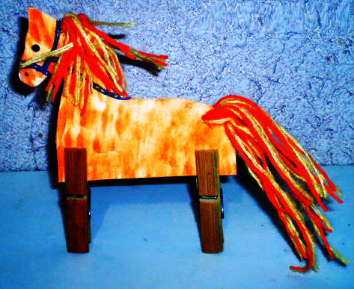
Шаг 8. И последний шаг – лошади нужны ноги! Возьмем прищепки. Их можно покрасить тем же цветом, что и сама лошадка. А можно оставить такими, какие они есть. Прищепить прищепки к туловищу лошадки. И игрушка готова!

Slide 14
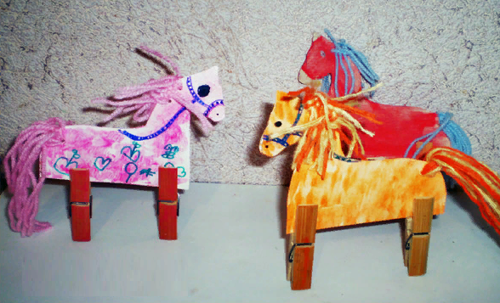
Спасибо за ваши прекрасные работы!
Вы молодцы!

